Slide 1
Отчёт по учебной практике
по профессиональному модулю
ПМ.03. Участие в интеграции программных модулей
Выполнил:
Студент группы п1-20
Демьянов А. А.

Slide 2



Инструменты разработки
Для разработки веб-приложения был выбран язык программирования Python в связке с фреймворком Flask и СУБД MySQL

Slide 3
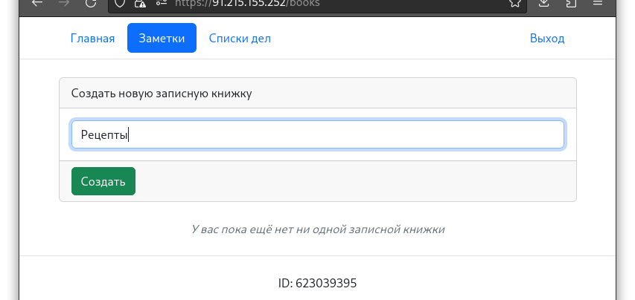
Проектирование графического интерфейса

Slide 4
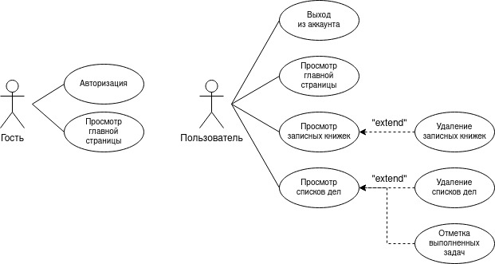
USE CASE-диаграмма

Slide 5
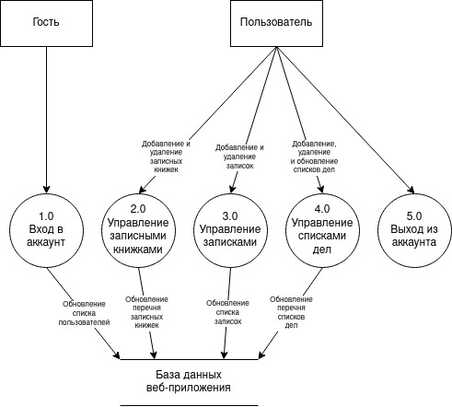
DFD-диаграмма

Slide 6
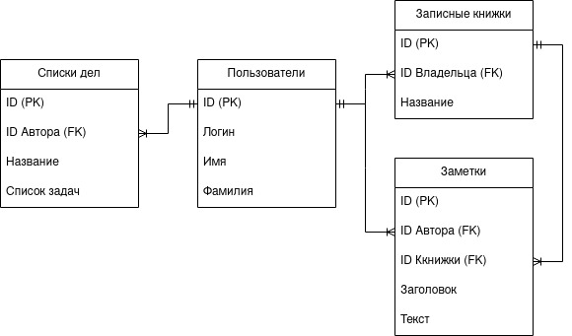
Инфологическая модель БД

Slide 7
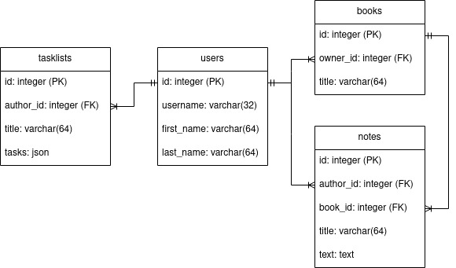
Даталогическая модель БД

Slide 8
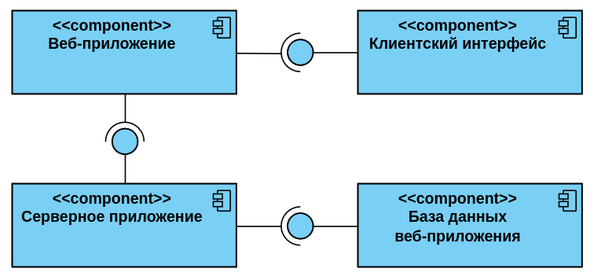
UML-диаграмма

Slide 9
Демонстрация работы

